Slide 1

BỘ GIÁO DỤC VÀ ĐÀO TẠO
HƯỚNG DẪN TRIỂN KHAI
THÔNG TƯ SỐ 20/2018/TT-BGDĐT
BAN HÀNH QUY ĐỊNH CHUẨN NGHỀ NGHIỆP
GIÁO VIÊN CƠ SỞ GIÁO DỤC PHỔ THÔNG

Slide 2
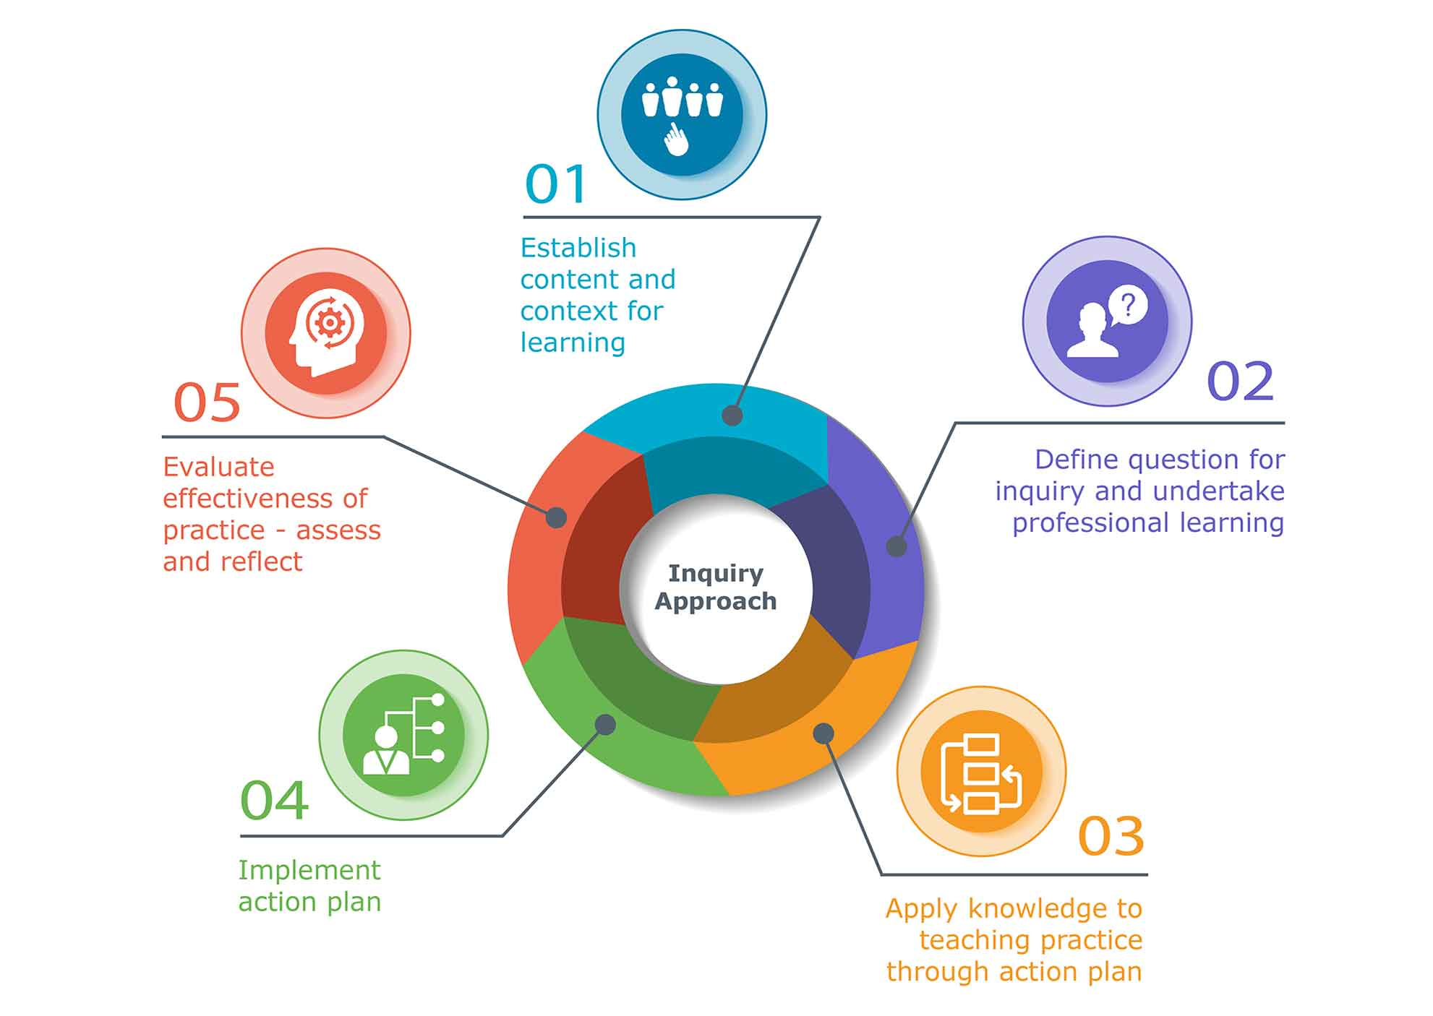
Phẩm chất
nhà giáo
Sử dụng ngoại ngữ/ tiếng dân tộc, ứng dụng CNTT, khai thác và sử dụng thiết bị CN trong dạy học, giáo dục
Phát triển chuyên môn, nghiệp vụ
Chân dung người GV
Phát triển mối quan hệ nhà trường, gia đình và xã hội
Xây dựng môi trường giáo dục

Slide 3
Ví dụ về minh chứng
sử dụng trong đánh giá theo chuẩn nghề nghiệp giáo viên cơ sở giáo dục phổ thông
(Kèm theo công văn số 4530/ BGDĐT-NGCBQLGD ngày 01/10/2018)
Minh chứng ví dụ dưới đây chỉ mang tính chất gợi ý. Việc lựa chọn và sử dụng các minh chứng trong quá trình đánh giá cần phù hợp với thực tiễn của nhà trường và địa phương đảm bảo theo quy định tại Thông tư số 20/2018/TT-BGDĐT.

Slide 4
Yêu cầu, điều kiện để đạt chuẩn nghề nghiệp
Đạt chuẩn nghề nghiệp ở mức tốt:
Có tất cả các tiêu chí đạt từ mức khá trở lên.
Tối thiểu 2/3 tiêu chí đạt từ mức tốt trở lên
Trong đó các tiêu chí tại Điều 5 Quy định chuẩn NNGVCSGDPT đạt mức tốt trở lên (TIÊU CHUẨN 2)

Slide 5
Tiêu chuẩn 1: Phẩm chất nhà giáo
Tuân thủ các quy định và rèn luyện về đạo đức nhà giáo; chia sẻ kinh nghiệm, hỗ trợ đồng nghiệp trong rèn luyện đạo đức và tạo dựng phong cách nhà giáo.
Tiêu chí 1. Đạo đức nhà giáo
Tiêu chí 2. Phong cách nhà giáo

Slide 6
Tiêu chí 1. Đạo đức nhà giáo
Tốt: Là tấm gương mẫu mực về đạo đức nhà giáo; chia sẻ kinh nghiệm, hỗ trợ đồng nghiệp trong rèn luyện đạo đức nhà giáo
- Bảng đánh giá xếp loại GV của BGH về HTXS nhiệm vụ.
- Giấy công nhận CSTĐ cơ sở.
- Thư cảm ơn hoạt động vì cộng đồng.
- SKKN được công nhận về giáo dục đạo đức HS qua công tác Chủ nhiệm.
- BB tổ CM xây dựng tiết dạy GD NGLL về Vượt khó trong học tập và rèn luyện.
Bản đánh giá và phân loại giáo viên (phiếu đánh giá và phân loại viên chức) ghi nhận giáo viên hoàn thành xuất sắc nhiệm vụ; hoặc đạt danh hiệu chiến sĩ thi đua (nếu có); Thư cảm ơn, khen ngợi của cha mẹ học sinh/đồng nghiệp/nhóm chuyên môn/tổ chuyên môn/ban giám hiệu/các tổ chức cá nhân phản ảnh tích cực về giáo viên có phẩm chất đạo đức mẫu mực; hoặc giáo viên báo cáo chuyên đề/ý kiến trao đổi, thảo luận trong nhóm chuyên môn/tổ chuyên môn/nhà trường về những kinh nghiệm trong rèn luyện, nâng cao phẩm chất đạo đức; hoặc hình ảnh, tấm gương giáo viên cùng nhà trường vượt qua những khó khăn (do thiên tai, bão lũ…) để thực hiện mục tiêu và kế hoạch dạy học.

Slide 7
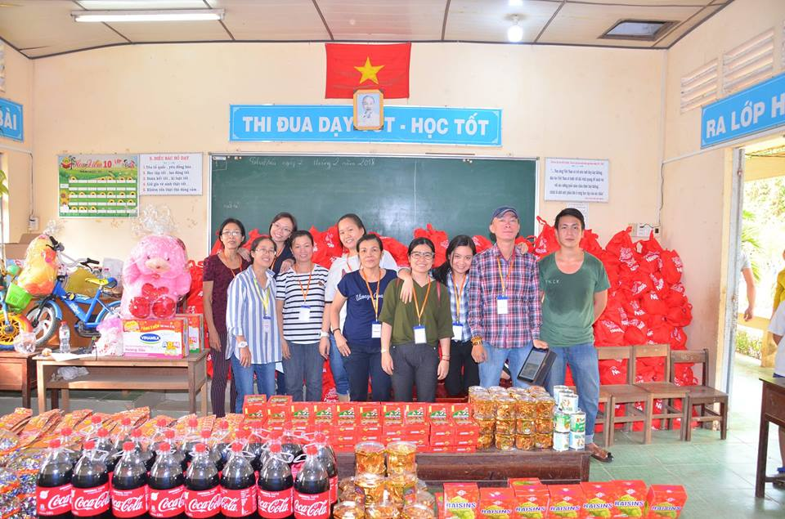

Slide 8
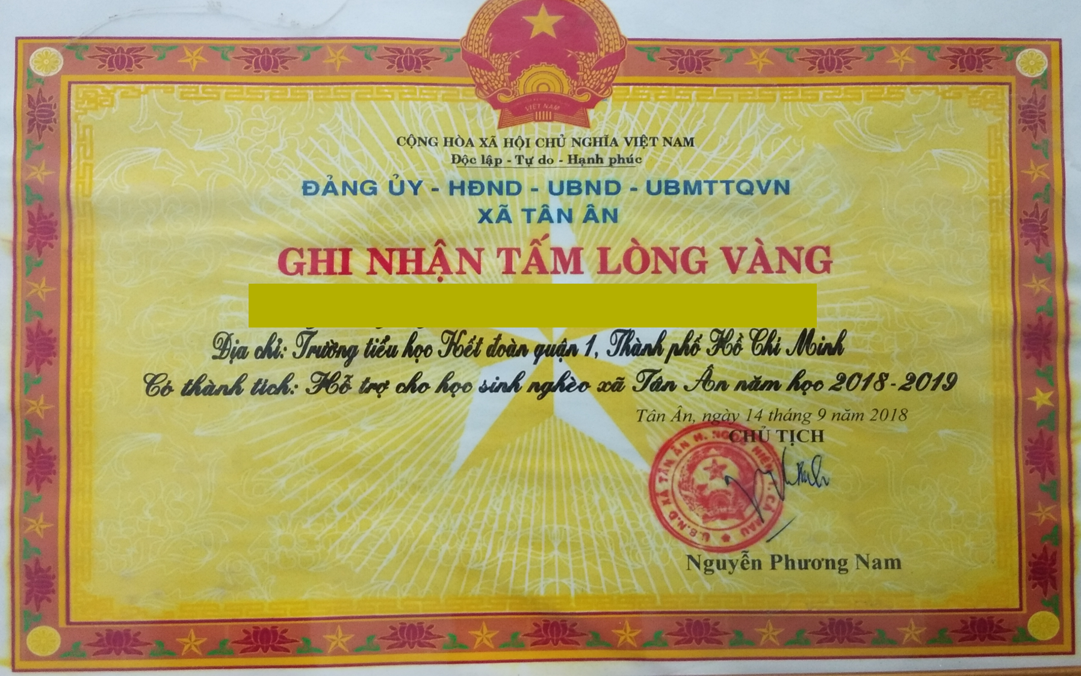

Slide 9
Tiêu chí 2. Phong cách nhà giáo
Tốt: Là tấm gương mẫu mực về phong cách nhà giáo; ảnh hưởng tốt và hỗ trợ đồng nghiệp hình thành phong cách nhà giáo.
- Bảng đánh giá xếp loại GV của BGH về HTXS nhiệm vụ.
- Giấy công nhận CSTĐ cơ sở.
- BB các hoạt động xây dựng tác phong nhà giáo lành mạnh của HĐSP, Công Đoàn, tổ CM.
- Chứng nhận hiến máu nhân đạo.
- Bảng nhận xét loại Tốt của địa bàn dân cư đối với Công chức, viên chức.
Bản đánh giá và phân loại giáo viên (phiếu đánh giá và phân loại viên chức) ghi nhận giáo viên hoàn thành xuất sắc nhiệm vụ; hoặc đạt danh hiệu chiến sĩ thi đua (nếu có); Giấy khen/biên bản họp/ý kiến ghi nhận của đồng nghiệp/nhóm chuyên môn/tổ chuyên môn/ban giám hiệu/cấp trên/cha mẹ học sinh về việc giáo viên có phong cách mẫu mực trong thực hiện nhiệm vụ dạy học, giáo dục; Kết quả học tập, rèn luyện của học sinh lớp dạy/chủ nhiệm có sự tiến bộ/vượt mục tiêu đề ra; hoặc giáo viên có ý kiến chia sẻ tại buổi họp nhóm chuyên môn/tổ chuyên môn/hội đồng nhà trường về kinh nghiệm, biện pháp, cách thức tạo dựng phong cách nhà giáo phù hợp tình hình thực tiễn của nhà trường, địa phương và quy định của ngành.

Slide 10
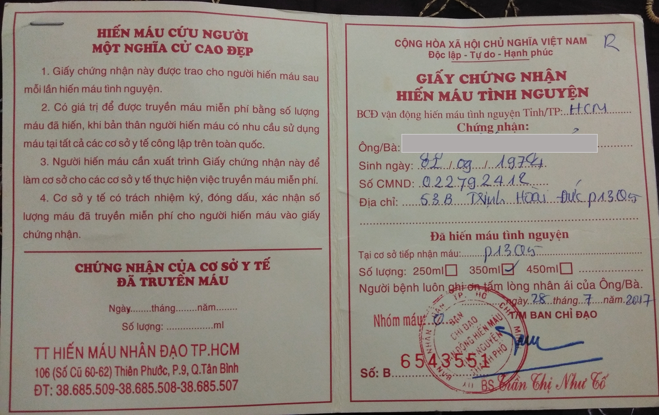

Slide 11
Tiêu chuẩn 2: Phát triển chuyên môn nghiệp vụ
Nắm vững chuyên môn và thành thạo nghiệp vụ; thường xuyên cập nhật, nâng cao năng lực chuyên môn và nghiệp vụ đáp ứng yêu cầu đổi mới giáo dục.
Tiêu chí 3. Phát triển chuyên môn bản thân
Tiêu chí 4. Xây dựng kế hoạch dạy học và giáo dục theo hướng phát triển phẩm chất, năng lực HS
Tiêu chí 5. Sử dụng phương pháp dạy học và giáo dục theo hướng phát triển phẩm chất, năng lực
Tiêu chí 6. Kiểm tra, đánh giá theo hướng phát triển phẩm chất, năng lực HS
Tiêu chí 7. Tư vấn và hỗ trợ học sinh

Slide 12
Tiêu chí 3. Phát triển chuyên môn bản thân
Tốt: Hướng dẫn, hỗ trợ đồng nghiệp và chia sẻ kinh nghiệm về phát triển chuyên môn của bản thân nhằm đáp ứng yêu cầu đổi mới giáo dục.
- Văn bằng Tốt nghiệp, chứng chỉ BDCM, BDTX loại Tốt.
- Biên bản họp tổ CM về các hoạt động dạy học phát triển NL,PC học sinh.
- BB tư vấn các tiết dạy học phát triển NL,PC học sinh cho các GV trường bạn (thành viên HĐBM).
- Hỗ trợ xây dựng Tiết thao giảng CĐ cho Tổ CM về dạy học phát triển NL,PC học sinh.
- SKKN được công nhận về dạy Toán phát triển NL cho HS lớp 5.
Bằng tốt nghiệp chuyên ngành đào tạo đối với từng cấp học và các văn bằng/chứng chỉ/giấy chứng nhận/giấy xác nhận kết quả bồi dưỡng thường xuyên theo quy đinh/kế hoạch cá nhân hằng năm về bồi dưỡng thường xuyên thể hiện được việc vận dụng sáng tạo, phù hợp với các hình thức, phương pháp lựa chọn nội dung học tập, bồi dưỡng; Biên bản dự giờ chuyên đề/ý kiến trao đổi/đề xuất/biện pháp/giải pháp/sáng kiến triển khai thực hiện nhiệm vụ và phát triển chuyên môn trong nhà trường/theo yêu cầu của phòng GDĐT/Sở GDĐT được ghi nhận.

Slide 13
Tiêu chí 4. Xây dựng kế hoạch dạy học và giáo dục theo hướng phát triển phẩm chất, năng lực HS
Tốt: Hướng dẫn, hỗ trợ đồng nghiệp trong việc xây dựng kế hoạch dạy học và giáo dục.
- Biên bản họp tổ CM về các hoạt động dạy học phát triển NL,PC học sinh.
- Giáo án được duyệt về PP dạy học phát triển NL,PC học sinh.
- BB tư vấn các tiết dạy học phát triển NL,PC học sinh cho các GV trường bạn (thành viên HĐBM).
- Phiếu dự giờ xếp loại Tốt.
- Tiết thao giảng CĐ cho Tổ CM về dạy học phát triển NL,PC học sinh.
Bản kế hoạch dạy học và giáo dục được nhóm chuyên môn/tổ chuyên môn/ban giám hiệu thông qua và kết quả học tập, rèn luyện của học sinh lớp được phân công giảng dạy/chủ nhiệm có sự tiến bộ rõ rệt/vượt mục tiêu đề ra trong năm học; Biên bản họp nhóm chuyên môn/tổ chuyên môn/hội đồng nhà trường (hoặc ý kiến ghi nhận từ đồng nghiệp/nhóm chuyên môn/tổ chuyên môn/ban giám hiệu/cấp trên) ghi nhận về việc giáo viên có ý kiến trao đổi, hướng dẫn, hỗ trợ đồng nghiệp, đề xuất biện pháp xây dựng, thực hiện hiệu quả kế hoạch dạy học, giáo dục; hoặc giáo viên thực hiện báo cáo chuyên đề/có ý kiến chia sẻ, hướng dẫn cách thức, biện pháp xây dựng kế hoạch dạy học, giáo dục phù hợp với yêu cầu môn học, kế hoạch của nhà trường và phù hợp với tình hình học tập, rèn luyện của học sinh.

Slide 14
Tiêu chí 5. Sử dụng phương pháp dạy học và giáo dục theo hướng phát triển phẩm chất, năng lực
Tốt: Hướng dẫn, hỗ trợ đồng nghiệp về kiến thức, kĩ năng và kinh nghiệm vận dụng những phương pháp dạy học và giáo dục theo hướng phát triển phẩm chất, năng lực học sinh
- Biên bản họp tổ CM về các hoạt động dạy học phát triển NL,PC học sinh.
- Giáo án được duyệt về PP dạy học phát triển NL,PC học sinh.
- BB tư vấn các tiết dạy học phát triển NL,PC học sinh cho các GV trường bạn (thành viên HĐBM).
- Phiếu dự giờ xếp loại Tốt.
- Tiết thao giảng CĐ cho Tổ CM về dạy học phát triển NL,PC học sinh.
Phiếu dự giờ được đánh giá và loại tốt (giỏi), trong đó ghi nhận giáo viên đã vận dụng hiệu quả các phương pháp dạy học, giáo dục đáp ứng yêu cầu đổi mới, phù hợp với điều kiện thực tế của lớp học, của nhà trường; Kết quả học tập của học sinh được phân công giảng dạy/chủ nhiệm có sự tiến bộ rõ rệt/vượt mục tiêu đề ra; Biên bản các cuộc họp/sinh hoạt chuyên môn ghi nhận việc giáo viên có trao đổi, thảo luận, chia sẻ kinh nghiệm, hướng dẫn vận dụng những phương pháp dạy học và giáo dục theo hướng phát triển phẩm chất, năng lực học sinh; hoặc báo cáo chuyên đề về biện pháp/giải pháp liên quan đến đổi mới phương pháp dạy học được nhà trường/phòng GDĐT/Sở GDĐT xác nhận; hoặc bằng khen/giấy khen giáo viên dạy giỏi.

Slide 15
Tiêu chí 6. Kiểm tra, đánh giá theo hướng phát triển phẩm chất, năng lực học sinh
Tốt: Hướng dẫn, hỗ trợ đồng nghiệp kinh nghiệm triển khai hiệu quả việc kiểm tra đánh giá kết quả học tập và sự tiến bộ của học sinh.
Phiếu dự giờ được đánh giá và loại tốt (giỏi), Kết quả học tập cuối năm của học sinh có sự tiến bộ rõ rệt/vượt mục tiêu đề ra; hoặc biên bản họp cha mẹ học sinh ghi nhận kết quả tiến bộ của học sinh trong học tập và rèn luyện; Giáo viên có ý kiến/báo cáo đề xuất, giới thiệu, chia sẻ các hình thức, phương pháp, công cụ kiểm tra đánh giá trong nhóm chuyên môn/tổ chuyên môn/hội đồng nhà trường.
- Biên bản họp tổ CM về các hoạt động kiểm tra đánh giá học sinh theo TT22.
- Phiếu đánh giá nhận xét Tốt của BGH về đánh giá nhận xét thường xuyên HS theo TT 22.
- KQ học tập tiến bộ của HS.
- Phiếu dự giờ xếp loại Tốt.
- Thực hiện CĐ của HĐBM về đánh giá, nhận xét theo hướng phát triển NL,PC học sinh.
- Sản phẩm của HS về Toán-TV phát triển NL,PC trên bảng Tổ CM.

Slide 16
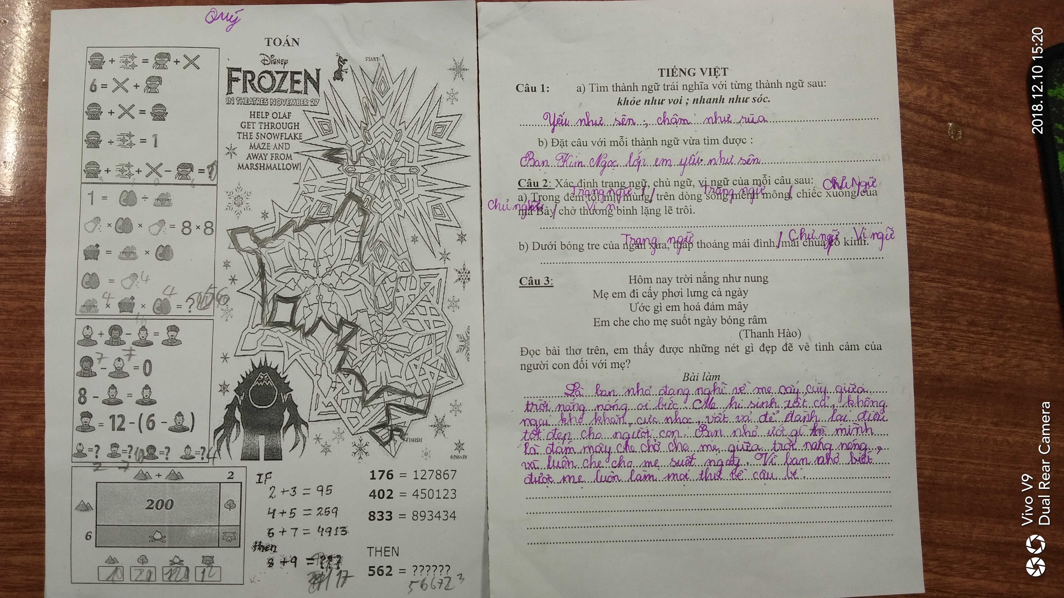

Slide 17
Tiêu chí 7. Tư vấn và hỗ trợ học sinh
Tốt: Hướng dẫn, hỗ trợ đồng nghiệp kinh nghiệm triển khai hiệu quả hoạt động tư vấn và hỗ trợ học sinh trong hoạt động dạy học và giáo dục.
Phiếu dự giờ/tiết dạy chuyên đề/tiết hoạt động ngoài giờ lên lớp/tiết sinh hoạt lớp được đánh giá và xếp loại tốt (giỏi) trong đó ghi nhận kết quả thực hiện được các biện pháp tư vấn và hỗ trợ phù hợp với từng đối tượng học sinh; Kết quả học tập, rèn luyện của học sinh có sự tiến bộ rõ rệt/vượt mục tiêu và kết quả học tập, rèn luyện của học sinh hòa nhập có sự tiến bộ (nếu có), hoặc kết quả vận động học sinh dân tộc thiểu số đến lớp (nếu có); Ý kiến trao đổi/báo cáo chuyên đề/danh mục đề tài, sáng kiến giáo viên có tham gia trong đó có đề xuất các biện pháp tư vấn tâm lí, tư vấn hướng nghiệp, hỗ trợ học sinh được thực hiện có hiệu quả được nhà trường, cơ quan quản lý cấp trên xác nhận; hoặc ý kiến ghi nhận, đánh giá từ đồng nghiệp/nhóm chuyên môn/tổ chuyên môn/ban giám hiệu/cấp trên ghi nhận giáo viên có ý kiến trao đổi, đề xuất, chia sẻ kinh nghiệm duy trì sĩ số/vận động học sinh dân tộc thiểu, vùng khó khăn đến lớp.
- SKKN được công nhận về tổ chức hiệu quả cho HS về hoạt động GD NGLL.
- KH dạy học phụ đạo cho HS.
- KQ HS có tiến bộ về học tập cuối năm.
- Hình ảnh về tổ chức các hoạt động GD NGLL, ngoại khoá có hiệu quả.
- Tư vấn cho GV trong tổ về cách tổ chức GD NGLL, ngoại khoá

Slide 18
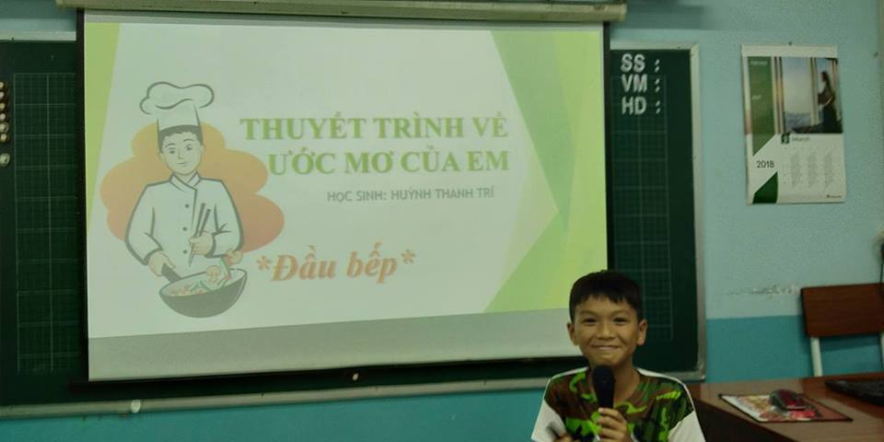

Slide 19
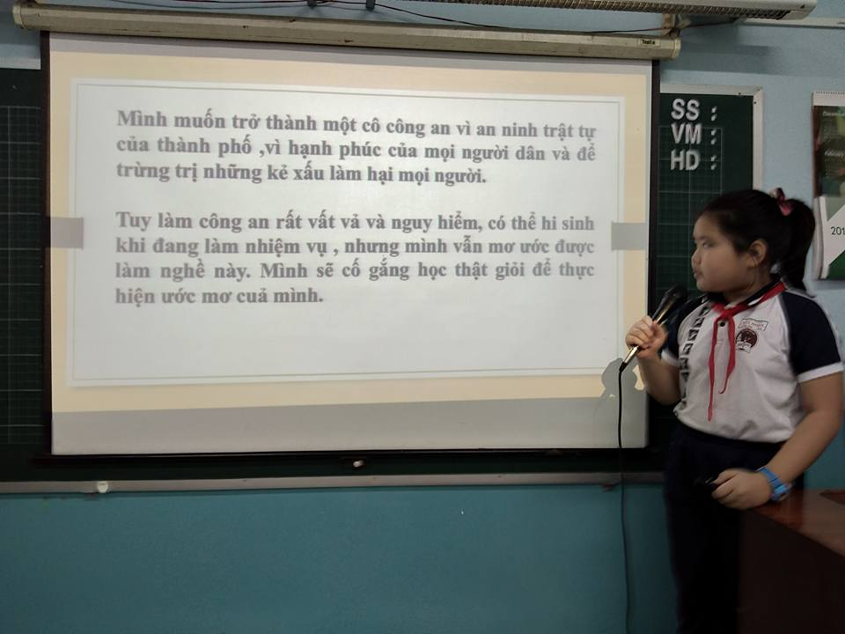

Slide 20
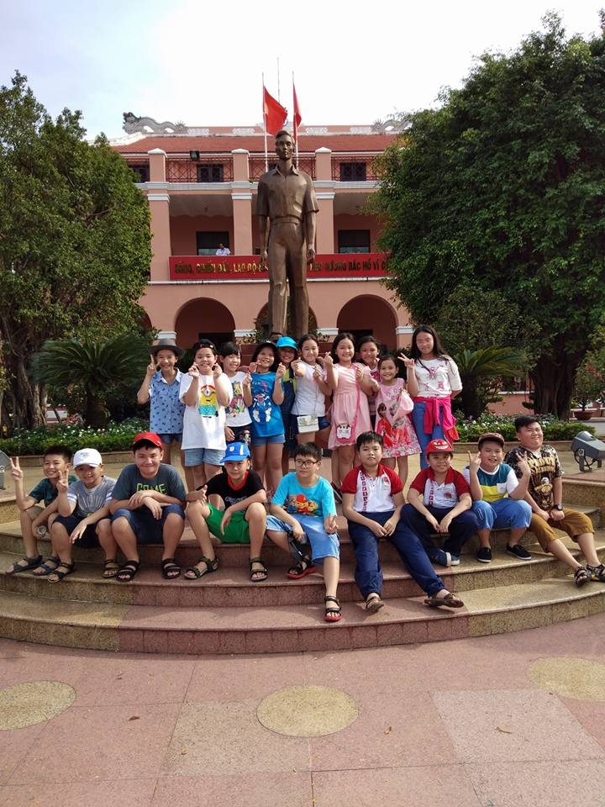

Slide 21
Tiêu chuẩn 3: Xây dựng môi trường giáo dục
Thực hiện xây dựng môi trường giáo dục an toàn, lành mạnh, dân chủ, phòng, chống bạo lực học đường
Tiêu chí 8. Xây dựng văn hóa nhà trường
Tiêu chí 9. Thực hiện quyền dân chủ trong nhà trường
Tiêu chí 10. Thực hiện và xây dựng trường học an toàn, phòng chống bạo lực học đường.

Slide 22
Tiêu chí 8. Xây dựng văn hóa nhà trường
Tốt: Là tấm gương mẫu mực, chia sẻ kinh nghiệm trong việc xây dựng môi trường văn hóa lành mạnh trong nhà trường
- Bảng đánh giá phân loại của BGH có xếp loại Tốt về xây dựng VH trong nhà trường.
- Biên bản họp tổ CM về các hoạt động dân chủ trong dạy học và liên hệ PH
- Biên bản họp CMHS, lấy ý kiến dân chủ PH về các hoạt động hỗ trợ giáo dục và học tập.
- Hình ảnh GV-HS xây dựng môi trường văn hoá trong trường học.
Bản đánh giá và phân loại giáo viên (phiếu đánh giá và phân loại viên chức)/biên bản họp nhóm chuyên môn/tổ chuyên môn/hội đồng nhà trường ghi nhận giáo viên thực hiện tốt quy tắc ứng xử và có tinh thần hợp tác với đồng nghiệp; Biên bản họp nhóm chuyên môn/tổ chuyên môn/hội đồng nhà trường/cha mẹ học sinh/Giấy khen/Bằng khen ghi nhận giáo viên thực hiện tốt việc xây dựng môi trường văn hóa lành mạnh trong lớp và trong nhà trường; hoặc ý kiến ghi nhận, đánh giá từ đồng nghiệp/nhóm chuyên môn/tổ chuyên môn/ban giám hiệu/cấp trên/ý kiến phản hồi/biên bản họp cha mẹ học sinh ghi nhận giáo viên mẫu mực/đi đầu trong việc xây dựng môi trường văn hóa lành mạnh trong nhà trường.

Slide 23
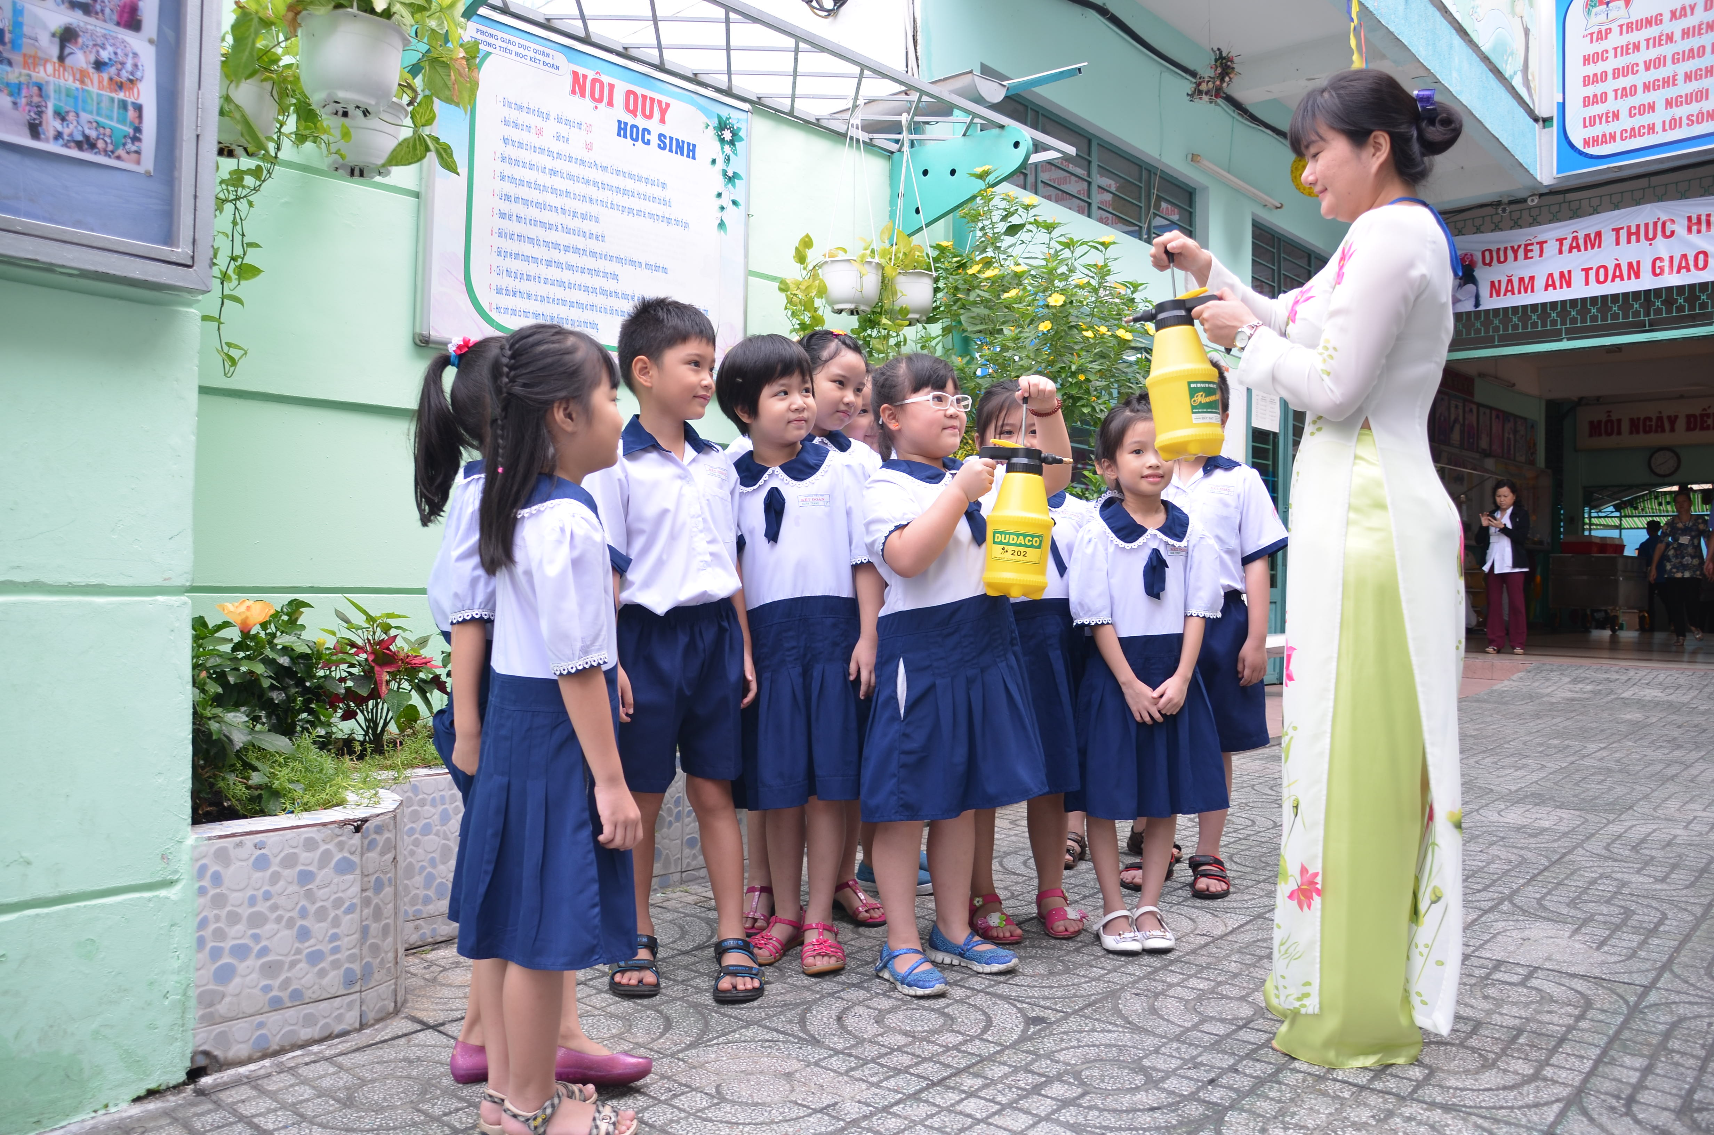

Slide 24
Tiêu chí 9. Thực hiện quyền dân chủ trong nhà trường
Tốt: Hướng dẫn, hỗ trợ đồng nghiệp trong việc thực hiện và phát huy quyền dân chủ của học sinh, của bản thân, cha mẹ học sinh hoặc người giám hộ và đồng nghiệp
Biên bản họp nhóm chuyên môn/tổ chuyên môn/hội đồng nhà trường ghi nhận giáo viên thực hiện đúng quy định về quyền dân chủ và đạt được hiệu quả trong việc hướng dẫn, hỗ trợ đồng nghiệp và phát huy quyền dân chủ của học sinh, của bản thân, cha mẹ học sinh và đồng nghiệp; hoặc ý kiến ghi nhận, đánh giá từ đồng nghiệp/nhóm chuyên môn/tổ chuyên môn/ban giám hiệu/cấp trên/kế hoạch thực hiện quyền chủ trong nhà trường, trong đó thể hiện được biện pháp phát huy quyền dân chủ cùa học sinh, của bản thân, của đồng nghiệp và cha mẹ học sinh trong thực hiện nhiệm vụ năm học; Báo cáo chuyên đề/ý kiến chia sẻ của giáo viên trong nhóm chuyên môn/tổ chuyên môn/hội đồng nhà trường về việc hướng dẫn, chia sẻ, trao đổi những kinh nghiệm trong việc thực hiện và phát huy quyền dân chủ của học sinh, của bản thân, cha mẹ học sinh và đồng nghiệp.
- Biên bản họp tổ CM về các hoạt động giáo dục.
- Hộp thư điều em muốn nói.
- Diễn đàn tuổi thơ.
- BB bình chọn HS tiêu biểu của HĐTQ.
-- Bảng đánh giá tốt của BGH về xây dựng lớp học dân chủ.

Slide 25
Tiêu chí 10. Thực hiện và xây dựng trường học an toàn, phòng chống bạo lực học đường
Tốt: Là điển hình tiên tiến về thực hiện và xây dựng trường học an toàn, phòng chống bạo lực học đường; chia sẻ kinh nghiệm xây dựng và thực hiện trường học an toàn, phòng chống bạo lực học đường.
Biên bản họp cha mẹ học sinh/ý kiến của đồng nghiệp/nhóm chuyên môn/tổ chuyên môn/ban giám hiệu/cấp trên ghi nhận giáo viên thực hiện tốt nhiệm vụ xây dựng và thực hiện trường học an toàn, phòng chống bạo lực học đường; Báo cáo chuyên đề/bài viết/ý kiến trao đổi, thảo luận trong nhóm chuyên môn/tổ chuyên môn/nhà trường về kinh nghiệm/biện pháp thực hiện tốt việc xây dựng trường học an toàn, phòng chống bạo lực học đường và chia sẻ kinh nghiệm xây dựng và thực hiện trường học an toàn, phòng chống bạo lực học đường; Kết quả học tập và rèn luyện của học sinh có sự tiến bộ rõ rệt/vượt mục tiêu đề ra và không để xảy ra vụ việc bạo lực học đường.
- Biên bản họp tổ CM về các hoạt động đảm bảo không có bạo lực HĐ, không trách phạt HS dưới bất kì hình thức nào.
- Bảng đánh giá tốt của BGH về xây dựng lớp không bạo lực HĐ.
- KH dạy GD NGLL về phòng chống bạo lực học đường thông qua Tổ CM.
- Hình ảnh diễn đàn HS chống bạo lực học đường.

Slide 26
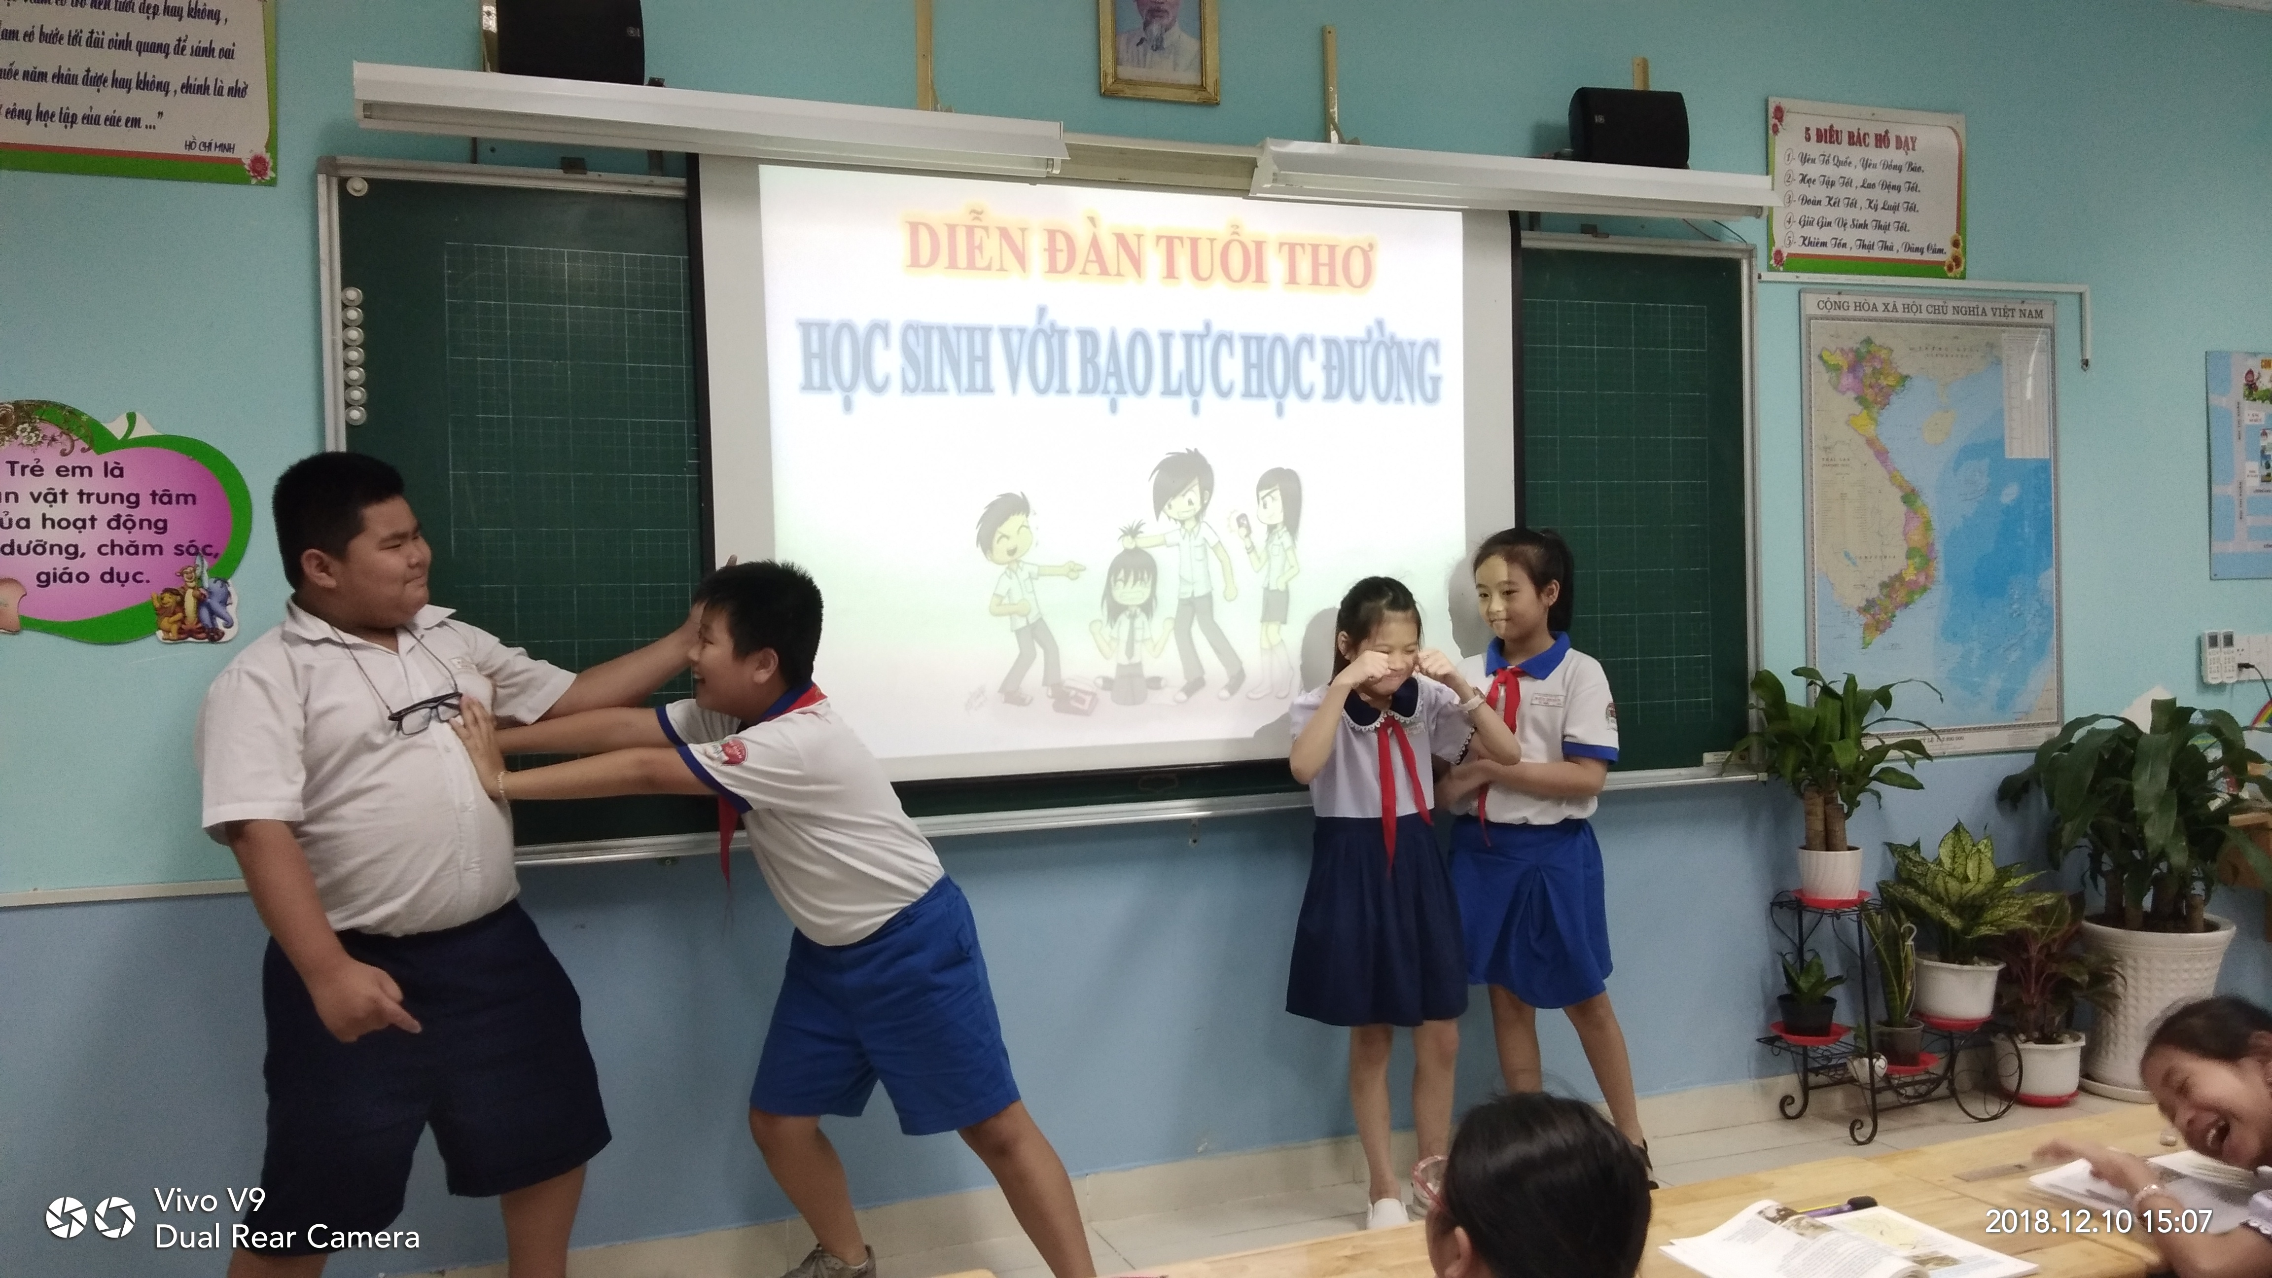

Slide 27
Tiêu chuẩn 4: Phát triển mối quan hệ giữa nhà trường, gia đình và xã hội
Tham gia tổ chức và thực hiện các hoạt động xây dựng và phát triển mối quan hệ giữa nhà trường, gia đình, xã hội trong dạy học, giáo dục đạo đức, lối sống cho học sinh
Tiêu chí 11. Tạo dựng mối quan hệ hợp tác với cha mẹ hoặc người giám hộ của học sinh và các bên liên quan
Tiêu chí 12. Phối hợp giữa nhà trường, gia đình, xã hội để thực hiện hoạt động dạy học cho học sinh
Tiêu chí 13. Phối hợp giữa nhà trường, gia đình, xã hội để thực hiện giáo dục đạo đức, lối sống cho học sinh.

Slide 28
Tiêu chí 11. Tạo dựng mối quan hệ hợp tác với cha mẹ hoặc người giám hộ của học sinh và các bên liên quan
Tốt: Đề xuất với nhà trường các biện pháp tăng cường sự phối hợp chặt chẽ với cha mẹ hoặc người giám hộ của học sinh và các bên liên quan.
Biên bản họp cha mẹ học sinh/biên bản họp nhóm chuyên môn/tổ chuyên môn/hội đồng nhà trường ghi nhận việc giáo viên được cha mẹ học sinh và các bên liên quan tin tưởng, tôn trọng và có đề xuất được các biện pháp tăng cường sự phối hợp chặt chẽ với cha mẹ học sinh và các bên liên quan; Ý kiến trao đổi/đề xuất/báo cáo chuyên đề/sáng kiến/bài viết về các biện pháp tăng cường sự phối hợp với cha mẹ học sinh và các bên liên quan; hoặc biên bản họp cha mẹ học sinh/hình ảnh ghi nhận việc phối hợp chặt chẽ giữa giáo viên với cha mẹ học sinh và các bên liên quan.
- Biên bản họp CMHS về các hoạt động chăm lo cho HS khó khăn trong lớp.
- KH phối hợp PH tham gia các hoạt động giáo dục HS có thông qua BGH.
- Thư mời PH tham gia hoạt động giáo dục.
- Hình ảnh PH tham gia các hoạt động giáo dục.

Slide 29
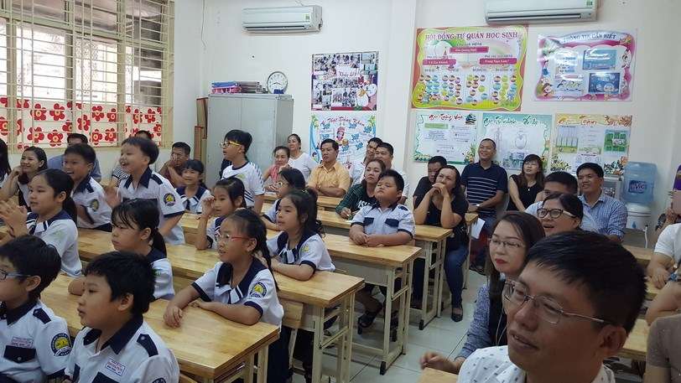

Slide 30
Tiêu chí 12. Phối hợp giữa nhà trường, gia đình, xã hội để thực hiện hoạt động dạy học cho học sinh
Khá: Chủ động phối hợp với đồng nghiệp, cha mẹ hoặc người giám hộ của học sinh và các bên liên quan trong việc thực hiện các biện pháp hướng dẫn, hỗ trợ và động viên học sinh học tập, thực hiện chương trình, kế hoạch dạy học môn học và hoạt động giáo dục
Sổ liên lạc giữa gia đình và nhà trường (số liên lạc điện tử, ...), sổ ghi đầu bài, giấy mời.../biên bản họp nhóm chuyên môn/nhóm chuyên môn/hội đồng nhà trường/cha mẹ học sinh ghi nhận giáo viên chủ động, kịp thời trao đổi thông tin về tình hình học tập, rèn luyện của học sinh và phối hợp thực hiện các biện pháp hướng dẫn, hỗ trợ và động viên học sinh học tập, thực hiện chương trình, kế hoạch dạy học môn học/kế hoạch dạy học; Kết quả học tập, rèn luyện của học sinh có sự tiến bộ.
- KH dạy phụ đạo HS có sự tham gia của PH (thông qua BGH)
- Thư mời PH tham gia hoạt động giáo dục.
- Hình ảnh PH tham gia các hoạt động giáo dục.

Slide 31
Tiêu chí 13. Phối hợp giữa nhà trường, gia đình, xã hội để thực hiện giáo dục đạo đức, lối sống cho học sinh.
Khá: Chủ động phối hợp với đồng nghiệp, cha mẹ hoặc người giám hộ của học sinh và các bên liên quan trong thực hiện giáo dục đạo đức, lối sống cho học sinh.
Sổ liên lạc giữa gia đình và nhà trường (sổ liên lạc điện tử,...)/giấy mời/thông báo.../biên bản họp nhóm chuyên môn/tổ chuyên môn/hội đồng nhà trường/cha mẹ học sinh ghi nhận giáo viên chủ động, kịp thời trao đổi thông tin về tình hình rèn luyện, giáo dục đạo đức, lối sống cho học sinh; hoặc hình ảnh phản ánh có sự trao đổi, phối hợp, tham gia của đồng nghiệp, cha mẹ học sinh trong các hoạt động giáo dục đạo đức, lối sống thông qua hoạt động học tập, giáo dục ngoài giờ lên lớp, hoạt động trải nghiệm, hướng nghiệp; Kết quả học tập, rèn luyện của học sinh có sự tiến bộ/kết quả thi đua của lớp có sự tiến bộ và không có học sinh vi phạm quy định trong học tập, rèn luyện.
- KH hoạt động ngoại khoá có mời PH tham gia (thông qua BGH)
- Thư mời PH tham gia hoạt động ngoại khoá.
- Hình ảnh PH tham gia các hoạt động giáo dục.
- Thư cảm ơn PH tham gia các hoạt động, hỗ trợ.

Slide 32
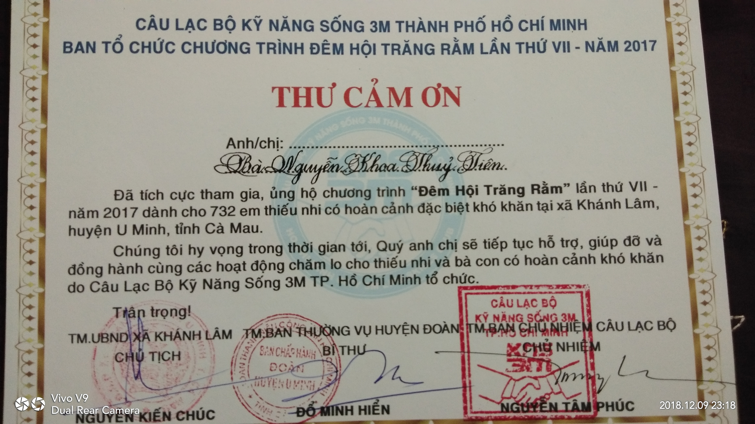

Slide 33
Tiêu chuẩn 5: Sử dụng ngoại ngữ hoặc tiếng dân tộc, ứng dụng công nghệ thông tin, khai thác và sử dụng thiết bị công nghệ trong dạy học và giáo dục
Sử dụng được ngoại ngữ hoặc tiếng dân tộc, ứng dụng công nghệ thông tin, khai thác và sử dụng thiết bị công nghệ trong dạy học và giáo dục
Tiêu chí 14. Sử dụng ngoại ngữ hoặc tiếng dân tộc.
Tiêu chí 15. Ứng dụng công nghệ thông tin, khai thác và sử dụng thiết bị công nghệ trong dạy học, giáo dục

Slide 34
Tiêu chí 14. Sử dụng ngoại ngữ hoặc tiếng dân tộc
Khá: Có thể trao đổi thông tin về những chủ đề đơn giản, quen thuộc hằng ngày hoặc chủ đề đơn giản, quen thuộc liên quan đến hoạt động dạy học, giáo dục (ưu tiên tiếng Anh) hoặc biết ngoại ngữ thứ hai (đối với giáo viên dạy ngoại ngữ) hoặc tiếng dân tộc đối với những vị trí việc làm yêu cầu sử dụng tiếng dân tộc
Ý kiến ghi nhận, xác nhận của tổ, nhóm chuyên môn hoặc ban giám hiệu, đồng nghiệp hoặc cấp trên về việc giáo viên có thể trao đổi thông tin về những chủ đề đơn giản, quen thuộc hằng ngày hoặc chủ đề đơn giản, quen thuộc liên quan đến hoạt động dạy học, giáo dục (trong đó ưu tiên tiếng Anh) hoặc biết ngoại ngữ thứ hai (đối với giáo viên dạy ngoại ngữ) hoặc tiếng dân tộc đối với những vị trí việc làm yêu cầu sử dụng tiếng dân tộc; hoặc có chứng chỉ ngoại ngữ đạt mức 2/6 theo khung năng lực ngoại ngữ dành cho Việt Nam hoặc các chứng chỉ tương đương về ngoại ngữ, tiếng dân tộc do các đơn vị có thẩm quyền cấp; hoặc phiếu dự giờ ghi nhận có tài liệu tham khảo bằng ngoại ngữ hoặc tiếng dân tộc trong quá trình dạy học hoặc có liên hệ, hoặc giải thích các từ, sự vật hiện tượng bằng ngoại ngữ, tiếng dân tộc.
- Chứng chỉ B về Anh văn.
- Hình ảnh các hoạt động hỗ trợ hoạt động ngoại ngữ cho HS. (Hội thi hùng biện tiếng Anh cấp trường)
- Thư trao đổi với GV bản ngữ về hoạt động giáo dục HS.

Slide 35
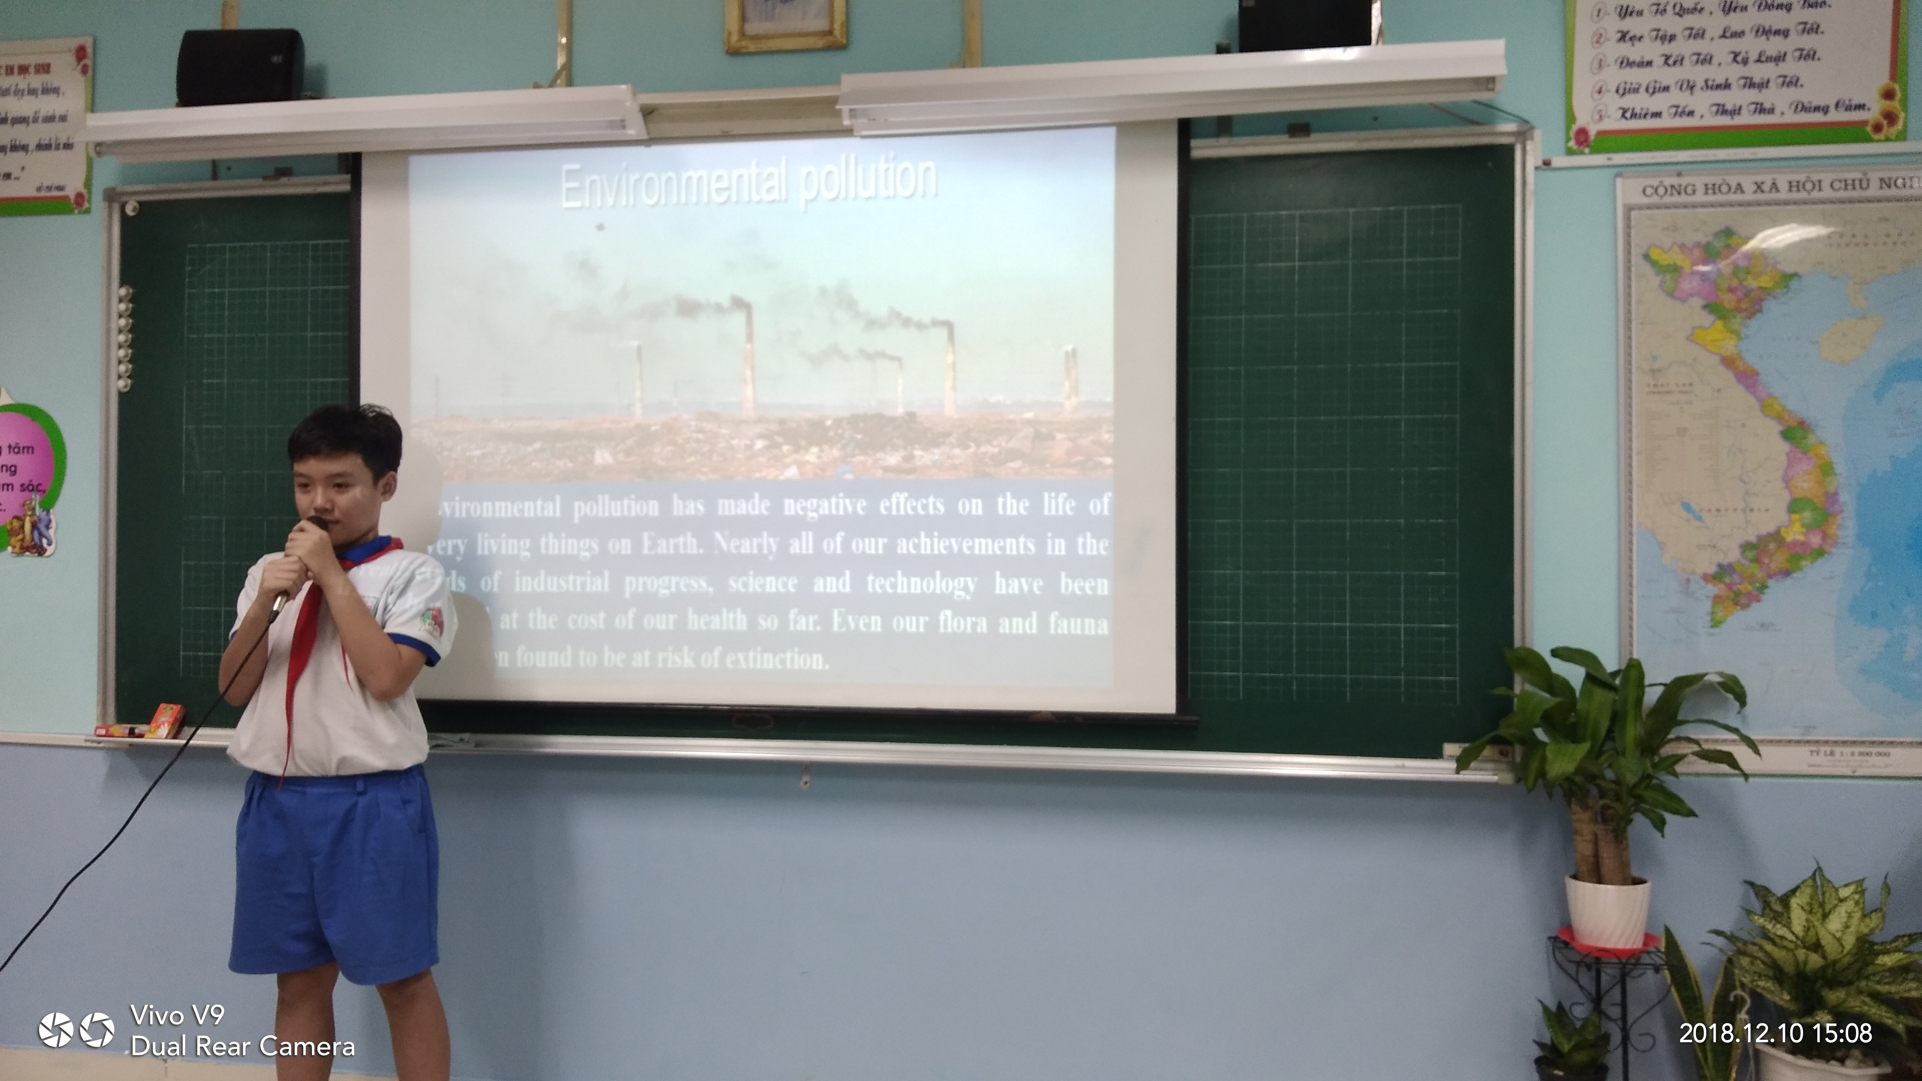

Slide 36
Tiêu chí 15. Ứng dụng công nghệ thông tin, khai thác và sử dụng thiết bị công nghệ trong dạy học, giáo dục
Tốt: Hướng dẫn, hỗ trợ đồng nghiệp nâng cao năng lực ứng dụng công nghệ thông tin; khai thác và sử dụng thiết bị công nghệ trong hoạt động dạy học, giáo dục
Biên bản họp nhóm chuyên môn/tổ chuyên môn/hội đồng nhà trường hoặc ý kiến ghi nhận, đánh giá từ đồng nghiệp/nhóm chuyên môn/tổ chuyên môn/ban giám hiệu/cấp trên ghi nhận trình độ, kỹ năng xây dựng bài giảng ứng dụng công nghệ thông tin, khai thác và sử dụng thiết bị công nghệ trong dạy học, giáo dục; Báo cáo các/tiết dạy chuyên đề/tiết dạy mẫu/bài viết/ý kiến trao đổi, hướng dẫn chia sẻ kinh nghiệm nâng cao năng lực ứng dụng công nghệ thông tin và khai thác sử dụng thiết bị công nghệ trong hoạt động dạy học và giáo dục.
- Chứng chỉ Tin học cơ bản và nâng cao.
- KQ Hội thi ĐDDH có ứng dụng CNTT .
- Tham gia Hội thi GV sáng tạo trên nền tảng CNTT của Sở GDĐT TPHCM
- SKKN được công nhận về giảng dạy ứng dụng CNTT vào các môn K-S-Đ lớp 5.

Slide 37
Nhận xét (ghi rõ):
- Điểm mạnh:
+ Thể hiện tốt đạo đức và tư cách nhà giáo.
+ Có trình độ nghiệp vụ chuyên môn vững vàng.
- Những vấn đề cần cải thiện:
+ Các hoạt động phối hợp giữa nhà trường, gia đình và xã hội để thực hiện hoạt động dạy học.

Slide 38
2. Kế hoạch học tập, bồi dưỡng phát triển năng lực nghề nghiệp trong năm học tiếp theo
- Mục tiêu: + Nâng cao trình độ giao tiếp về tiếng Anh.
+ Tìm hiểu các phương pháp dạy học và giáo dục phát triển năng lực cho học sinh.
- Nội dung đăng ký học tập, bồi dưỡng (các năng lực cần ưu tiên cải thiện):
+ Tham gia khoá học kỹ năng giao tiếp tiếng Anh do Thành Đoàn TPHCM tổ chức.
- Thời gian: Hè 2019
- Điều kiện thực hiện: Tự túc (nếu nhà trường không hỗ trợ)

Slide 39
Xếp loại kết quả đánh giá: TỐT
Có 12/15 tiêu chí đạt loại tốt, 3/15 tiêu chí đạt loại Khá, các tiêu chí ở Tiêu chuẩn 2 (Điều 5) đều đạt loại tốt.
- Đạt chuẩn nghề nghiệp giáo viên ở mức tốt: Có tất cả các tiêu chí đạt từ mức khá trở lên, tối thiểu 2/3 tiêu chí đạt mức tốt, trong có các tiêu chí tại Điều 5 Quy định chuẩn nghề nghiệp giáo viên đạt mức tốt;

Slide 40
TRÂN TRỌNG CẢM ƠN!

